Slide 1
Основные характеристики бюджета сельского поселения Вата
в сравнении I полугодия 2015 с I полугодием 2014 годов
2015
2014
Доходы
млн. рублей.
12503,5
тыс. рублей
30548,6
тыс. рублей
Расходы
млн. рублей.
23207,2
тыс. рублей
17860,1
тыс. рублей
Дефицит(-),
Профицит(+),
млн. рублей.
-10703,7
тыс. рублей
12740,4
тыс. рублей

Slide 2
Доходы бюджета сельского поселения Вата
(На I полугодие 2014 год) тыс. рублей
Доходы бюджета
30548,6
Налоговые доходы
429,9
Неналоговые доходы
83,2
Безвозмездные поступления
30035,5
НДФЛ – 317,0
Доходы полученные в виде арендной платы за земельные участки государственной собственности которые расположены в границах межселенной территории – 55,3
Налог на доходы физических лиц с доходов облагаемых по налоговой ставке, установленной пунктом 1 статьи 221 НК РФ – 0,00
Единый сельскохозяйственный налог – 50,7
Прочие доходы от оказания платных услуг(работ) – 3,3
Налог на имущество физических лиц, взимаемый по ставкам применяемым к объектам налогообложения, расположенным в границах поселения- 24,9
Прочие доходы от использования имущества и прав – 3,7
Доходы от продажи материальных и нематериальных активов– 20,9
Земельный налог, взимаемый по ставкам, установленным в соответствии с подпунктом 1 пункта 1 статьи 394 НК РФ – 4,2
Земельный налог, взимаемый по ставкам, установленным в соответствии с подпунктом 2 пункта 1 статьи 394 НК РФ – 0,2
Государственная пошлина -32,9

Slide 3
Доходы бюджета сельского поселения Вата
(На I полугодие 2015 год) тыс. рублей
Доходы бюджета
12503,5
Налоговые доходы
428,4
Неналоговые доходы
50,2
Безвозмездные поступления
12024,9
НДФЛ – 361,2
Прочие доходы от оказания платных услуг (работ)-2,5
Налог на доходы физических лиц с доходов полученных физическими лицами в соответствии со статьей 228 Налогового кодекса РФ – 0,1
Единый сельскохозяйственный налог – 46,4
Доходы от реализации иного имущества, находящегося в собственности поселений – 40,6
Налог на имущество физических лиц, взимаемый по ставкам применяемым к объектам налогообложения, расположенным в границах поселения – 12,5
Прочие поступления от использования имущества, находящегося в собственности поселения – 7,1
Земельный налог с физических лиц, обладающих земельным участком – 7,6
Прочие неналоговые доходы – 0,00
Государственная пошлина за совершение нотариальных действий должностными лицами органов местного самоуправления
0,6

Slide 4
Расходы бюджета сельского поселения Вата тыс. рублей

Slide 5
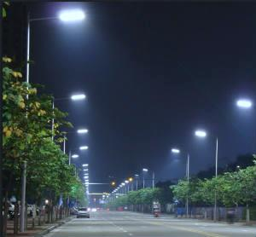
Расходы в сфере ЖКХ
I полугодие 2014
2046,3 тыс. руб.
I полугодие 2015
2280,2 тыс. руб.
Жилищное хозяйство
1657,0 тыс.руб.
Жилищное хозяйство
1819,2 тыс.руб.
Уличное освещение
355,5 тыс.руб.
Уличное освещение
380,0 тыс.руб.
Благоустройство
33,8 тыс.руб.
Благоустройство
81,0 тыс.руб.

Slide 6
Расходы в сфере физической культуры и спорта
I полугодие 2014
2,6 тыс. руб.
I полугодие 2015
245,3 тыс. руб.
Расходы на оплату труда МОП
238,9 тыс.руб.
Расходы на приобретение
призов к праздникам
2,6 тыс.руб.
Расходы на приобретение
призов к праздникам
1,2 тыс.руб.
Расходы на приобретение
материальных запасов
5,2 тыс.руб.

Slide 7
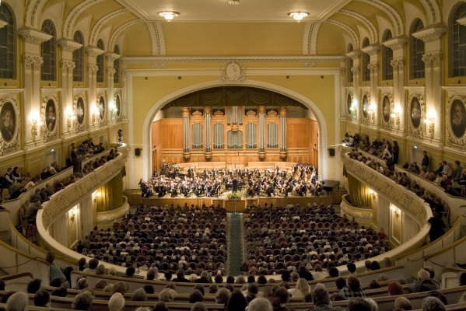
Расходы в сфере культуры, кинематографии
I полугодие 2014
3136,5 тыс. руб.
I полугодие 2015
3045,7 тыс. руб.
Культура
2663,6 тыс.руб.
Культура, спорт
2407,8 тыс.руб.
Кинематография
97,2 тыс.руб.
Кинематография
207,7 тыс.руб.
Другие вопросы в области
Культуры. Кинематографии.
375,7 тыс.руб.
Другие вопросы в области
Культуры. Кинематографии.
430,2 тыс.руб.

Slide 8
Расходы в сфере национальной экономики
I полугодие 2014
1109,5 тыс. руб.
I полугодие 2015
1490,3тыс. руб.
Связь и информатика
386,5 тыс.руб.
Связь и информатика
480,4 тыс.руб.
Программа ХМАО-Югры
«Содействие занятости
Населения на 2014-2020 годы»
70,6 тыс.руб.
Программа ХМАО-Югры
«Содействие занятости
Населения на 2014-2020 годы»
204,4 тыс.руб.
Содержание и управление
Дорожным хозяйством
652,4 тыс.руб.
Содержание и управление
Дорожным хозяйством
805,5 тыс.руб.

Slide 9
Расходы в сфере национальной обороны
I полугодие 2014
48,2 тыс. руб.
I полугодие 2015
49,1 тыс. руб.
Фонд оплаты труда
48,2 тыс.руб.
Фонд оплаты труда
49,1 тыс.руб.

Slide 10
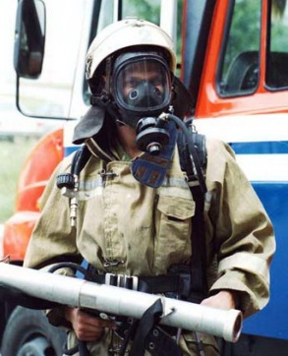
Расходы в сфере национальной безопасности
и правоохранительной деятельности
I полугодие 2014
214,9 тыс. руб.
I полугодие 2015
307,2 тыс. руб.
Фонд заработной платы подсобным
и сезонным рабочим работающих в
поселении по срочным трудовым
договором от центра занятости
41,8 тыс.руб.
Фонд заработной платы подсобным
и сезонным рабочим работающих в
поселении по срочным трудовым
договором от центра занятости
214,0 тыс.руб.
Долгосрочная целевая программа
«Комплексные меры безопасности
на объектах социального назначения
И жилищного фонда с.п. Вата на
2012-2014 годы»
36,1 тыс.руб.
Долгосрочная целевая программа
«Комплексные меры безопасности
на объектах социального назначения
И жилищного фонда с.п. Вата на
2012-2014 годы»
15,1 тыс.руб.
Субвенции на осуществление федеральных полномочий по ЗАГС-0,00
Расходы на обеспечение в рамках ВЦП «Управление государственным имуществом ХМАО-Югры на 2015-2017 годы»-75,9 тыс.руб
Софинансирование в целях обеспечения государственной программы»Управление государственным имуществом ХМАО-Югры на 2014-2020 годы»-5,9 тыс.руб
Субвенции на осуществление федеральных полномочий по ЗАГС-0,00
Софинансирование в рамках мп «Профилактика правонарушений в сфере общественного порядка в с.п. Вата на 2014-2020 годы» -2,2 тыс.руб
Расходы на защиту населения и территории от поселедствий чрезвычайных ситуаций -77,3 тыс.руб
Субсидия в целях обеспечения старх-я имущ-ва программы»Управление государственным имуществом ХМАО-Югры на 2014-2020 годы»-53,8 тыс.руб

Slide 11
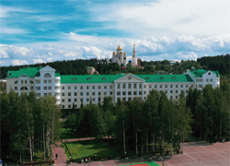
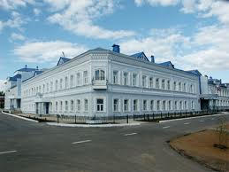
Расходы на общегосударственные вопросы
I полугодие 2014
5254,3 тыс. руб.
I полугодие 2015
5553,5 тыс. руб.
Функционирование высшего
должностного лица субъекта РФ
720,1 тыс.руб.
Функционирование высшего
должностного лица субъекта РФ
851,2 тыс.руб.
Функционирование законодательных
(представительных органов)
государственной власти и местного
самоуправления
0,00 тыс.руб.
Функционирование законодательных
(представительных органов)
государственной власти и местного
самоуправления
4,5тыс.руб.
Функционирование исполнительных
органов местного самоуправления
1912,1 тыс.руб.
Функционирование исполнительных
органов местного самоуправления
2447,1 тыс.руб.
Иные МБТ на содержание
работников ОМС района
266,0 тыс.руб.
Иные МБТ на содержание
работников ОМС района
110,8 тыс.руб.
Обеспечение деятельности
подведомственных учреждений
2259,7 тыс.руб.
Обеспечение деятельности
подведомственных учреждений
2125,8тыс.руб.
Расходы на оплату дополнительных
гарантий и компенсаций
96,4 тыс.руб.
Расходы на оплату дополнительных
гарантий и компенсаций
14,1 тыс.руб.

Slide 12
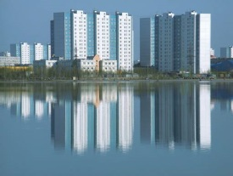
Расходы на Межбюджетные трансферты общего характера
I полугодие 2014
5995,9 тыс. руб.
I полугодие 2015
10235,9 тыс. руб.
Целевая программа «Развитие
Внутриквартальные проезды и поселковые автомобильные дороги
62,5 тыс.руб.
МП «Развитие ЖКХ и повышение энергетической эффективности в НВ районе на 2014-2020 годы»
1282,7 тыс.руб.
Жилой дом по ул.Кедровая д.14
3796,8тыс.руб.
Расходы на реализацию мероприятий муниципальной программы «Развитие транспортной системы с.п. Вата на 2014-2020гг»
1336,6 тыс.руб.
МП «Профилактика правонарушений» государственнойпрограммы «Обеспечение прав и законных интересов населения ХМАО-Югры в отдельных сферах жизнедеятельности на 2014-2020 годах»
108,8 тыс.руб.
МП «Профилактика правонарушений» всфере общественного порядка в НВ районе на 2014-2016 годах»
1253,1 тыс.руб.
Сельский дом культуры на 150 мест-800,00 тыс.руб
.
Сооружение пандусов, оручней и
усранение порогов-0,00 тыс.руб.
Внутриквартальный проезд ипоселковые автомобильные дороги
99,0 тыс.руб.
МП «Обеспечение доступным и комфортным жильем жителей НВ района»
199,0 тыс.руб.
Расходы на реализацию мероприятий «Капитальный ремонт объектов жилищного хозяйства в рамках МП «Обеспечение доступным и комфортным жильем жителей НВ района в 2014-2020 годах»
7293,3 тыс.руб.

